Slide 1

Como prever (e agir sobre) a experiência do cliente antes do NPS
Grupo:
Ricardo Sallin - RM 372803
Bruno Saralha - RM 370184
Fernando Medeiros - RM 370318
Rodrigo Alves - RM 372519
Fiap Pós - AI Scientist
2026
Fase 1

Slide 2
1.1 Qual problema de negócio está sendo resolvido?
Direto do PDF Case: "Quais fatores operacionais influenciam a satisfação do cliente (...) antes da aplicação da pesquisa de NPS?"
NPS baixando e pouco previsível: como torná-lo acionável?
Existem variáveis ocultas? Interações entre elas?
Inconsistência de experiência? Clientes diferentes?
Gerar alertas acionáveis
Priorizar esforços em pedidos e áreas (logística, atendimento, produto)
Possíveis abordagens:
Análise exploratória (EDA)
Explicabilidade de features
Storytelling

Slide 3
1.2 Por que o NPS é importante?
1.3 Quais áreas podem se beneficiar?
Mensurar a lealdade do cliente
Baixa barreira para o churn (troca de e-commerce)
Receita é dependente da recorrência
NPS baixo significa risco de churn
Maior foco nas mais operacionais: Logística (atrasos), atendimento (scripts)
Mas indiretamente, todas: Produto, Pricing, Estratégia/Growth…

Slide 4
EDA - Exploratory Data Analysis
Começamos com uma análise exploratória para entender melhor os dados:
88,9% dos pedidos tiveram atraso, sendo 39,5% com 3+ dias
82,4% fizeram 2+ reclamações
77,9% dos pedidos precisaram fazer contato com Atendimento
65,6% levaram 3+ dias para resolver o problema com Atendimento
2/3 dos pedidos fizeram 2+ tentativas de entrega (não conseguiram na primeira)
A conta veio:
NPS -64, com um total de 73% detratores
Nota dos atendimentos (CSAT): 75% ficou abaixo de 5

Slide 5
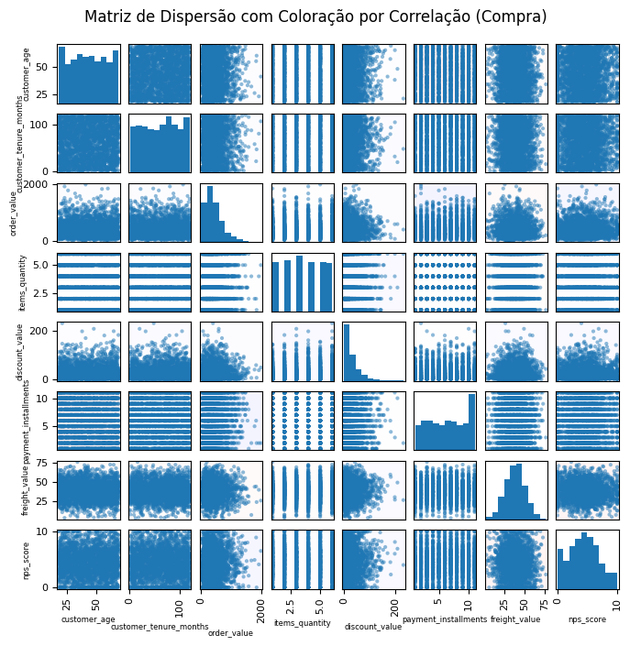
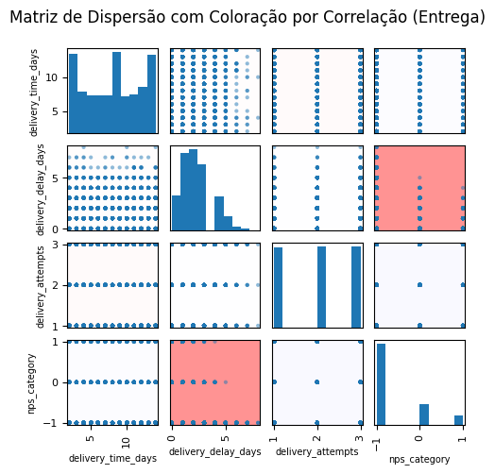
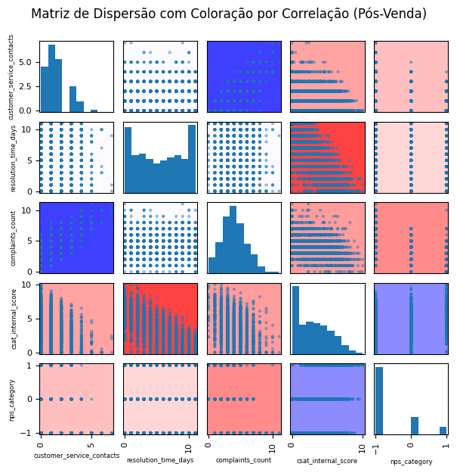
EDA - Exploratory Data Analysis
Identificamos correlações entre algumas variáveis e o Score NPS
Maior impacto no pós venda: atrasos, reclamações, tempo de resolução e quantidade de contatos
“Qual o impacto dessas variáveis no % de Detratores?”
Compra
Entrega
Pós-Venda

Slide 6
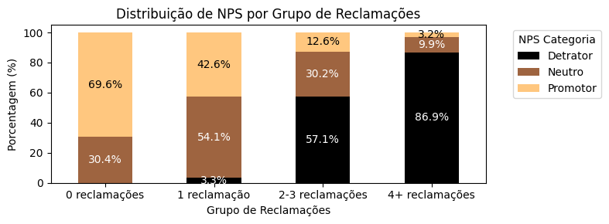
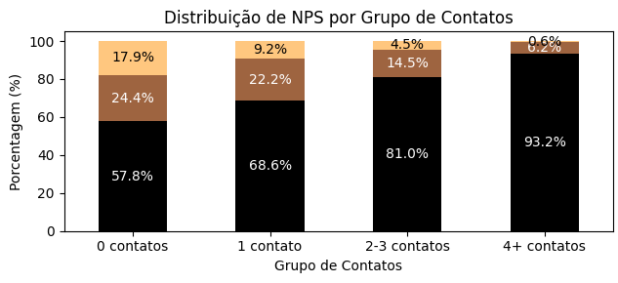
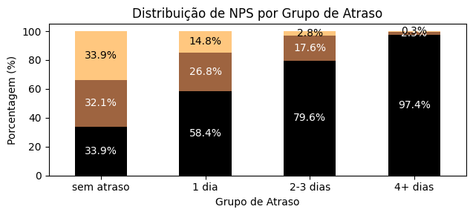
EDA - Exploratory Data Analysis
Tabelas de Contingência: primeira reclamação / dia de atraso / contato no atendimento têm impacto nos Detratores menor que a segunda

Slide 7
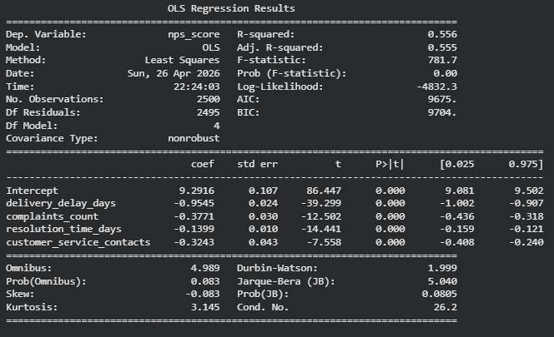
Regressão Múltipla + Feature Selection (VIF)
To Do’s diretos para Logística e Atendimento:
1 dia de atraso = -1 no NPS
Cada reclamação = -0,4
Cada novo atendimento = -0,3
Resolver o problema do cliente até o primeiro atendimento

Slide 8
Obrigado

